Slide 1
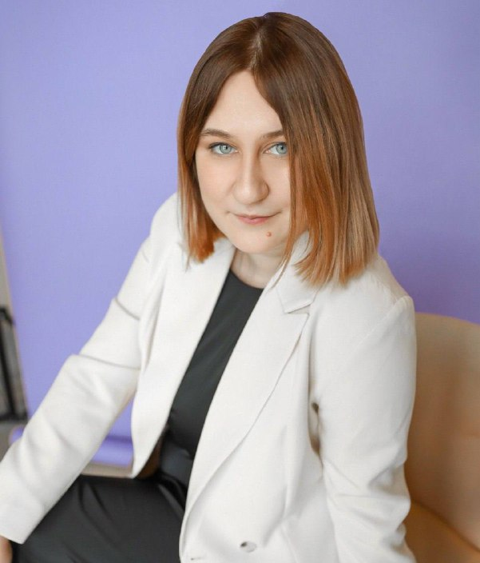
Разумный взгляд: воспитываем критическое мышление
Галкина Мария Алексеевна
Учитель математики ГБОУ “Школа №56 им. Академика В.А. Легасова” г. Москвы, координатор направления “Студенты”
во Всероссийском сообществе наставников-просветителей г. Москвы

Slide 2
Кто мы сегодня?
Родители
Учителя
Ребёнок верит фейкам
Не слушает аргументы
Зависимость от соцсетей
Не отличает факты от мнений
Ученики не анализируют источники
Клиповое мышление
Ребёнок верит фейкам
Сдают готовые ответы с нейросетей

Slide 3

План вебинара
✅Почему запреты не работают (и что работает вместо них)
✅ Логика и её нарушения: как не путать причину со следствием
✅ Ошибки мышления (когнитивные искажения): почему мы обманываем себя сами
✅ Фактчекинг и проверка источников: 5 вопросов, которые спасают
✅ Техники, которые работают и дома, и в классе

Slide 4
Что такое критическое мышление?
1
Оценка — умение оценивать надёжность информации
Анализ — находить связи между фактами
Объяснение — аргументировать свои выводы
Саморегуляция — рефлексия, самопроверка
Выведение гипотез — обнаруживать нехватку информации
2
3
4
5
Критическое мышление — способность оценивать правдивость поступающей информации и делать выводы, исходя из фактов.

Slide 5
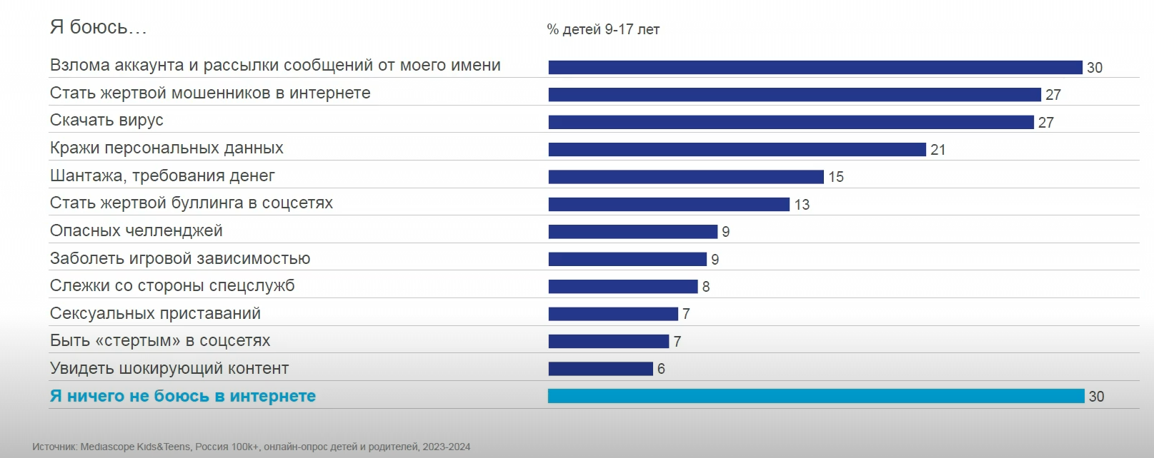
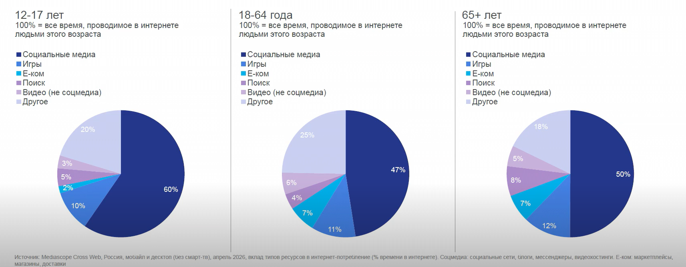
Как ребёнок видит интернет?

Slide 6

Почему традиционные методы не работают?
  Причины:
    Клиповое мышление
    Информационная перегрузка
    Доверие к "цифровому авторитету"
  Объяснение:
    Сканирует, а не вчитывается
    Не умеет фильтровать
    "Раз в интернете — значит правда"

Slide 7


Три главных навыка
Три простых действия:
1. Оценка источника → Кто это написал и почему я должен верить?
2. Анализ связей → Связаны ли эти факты причиной или это совпадение?
3. Саморегуляция → Почему я в это поверил? Могу ли я ошибаться

Slide 8
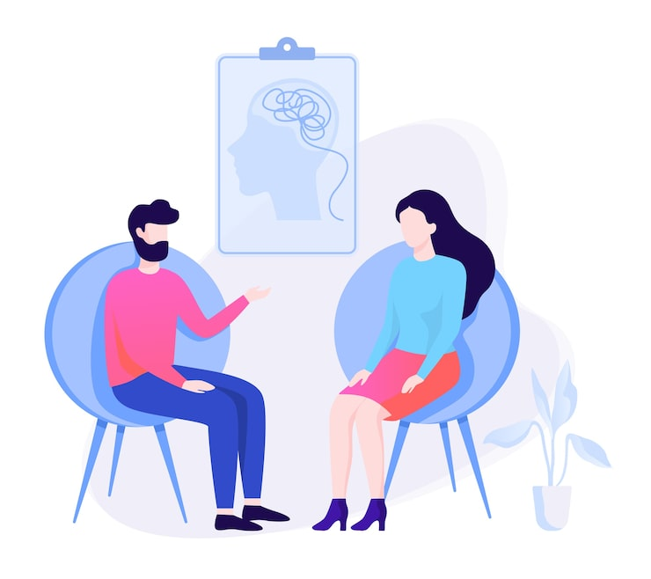
Как мозг нас обманывает?
1
Экономит энергию (использует «быстрые ответы»)
Ищет подтверждение своей правоты
(а не истину)
Попадает в ловушки восприятия
и памяти
2
3

Slide 9

Упражнение «Запомни слова»
Слова:
стол, ручка, машина, дом, книга, чай, ночь, подушка, одеяло

Slide 10

Упражнение «Запомни слова»
Вопрос:
Среди этих слов было слово «сон»?
«кошка»?
«ночь»?

Slide 11
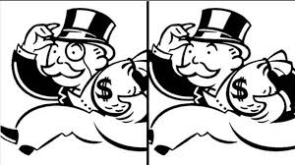
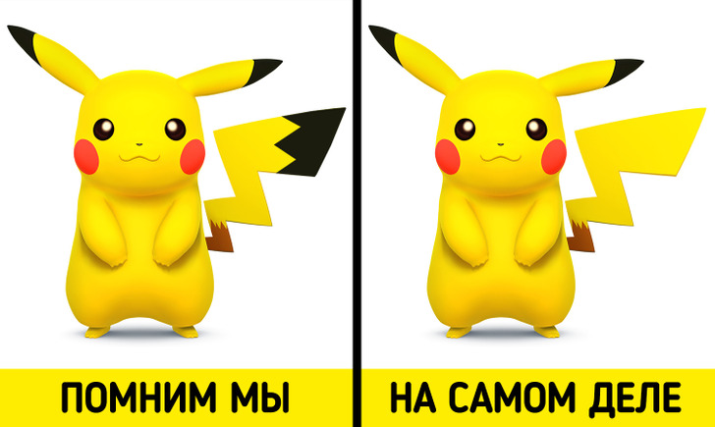
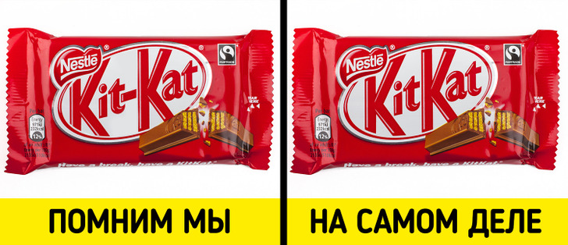
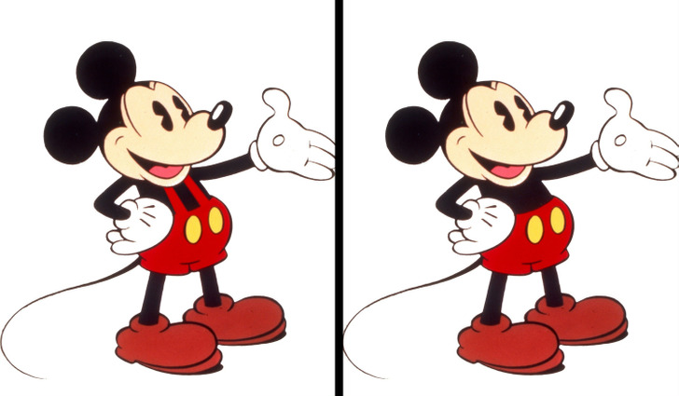
Искажение памяти и восприятия
Пример: Два свидетеля одной аварии рассказывают разное.

Slide 12
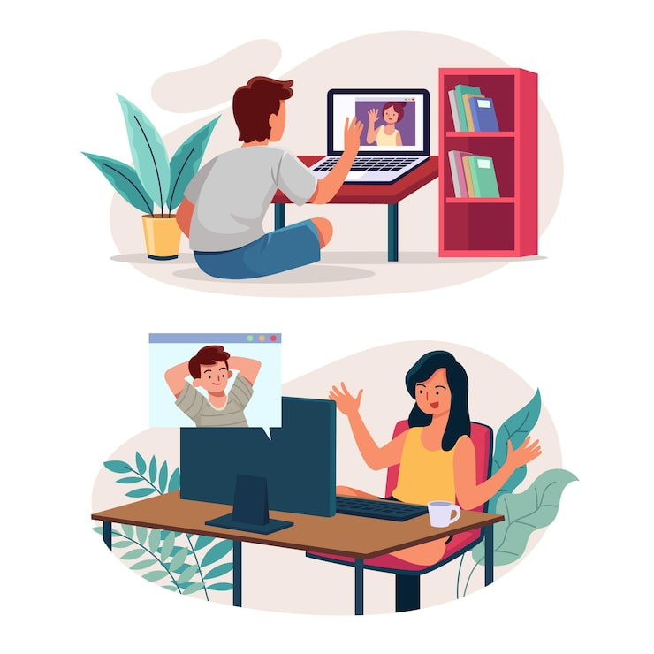
Упражнение «Детектор»
Задание для детей:
Когда в следующий раз будешь одеваться на прогулку, спроси себя: «Это нравится мне или мне нравится, как я в этом выгляжу?
Это упражнение тренирует отделять свои желания от желания соответствовать другим. Конформность начинается с малого — с одежды.

Slide 13

Генератор катастроф
  Ситуация: Завтра контрольная по математике. Ты не успеваешь подготовиться.
  Катастрофизация: «Я всё забуду, напишу на 2, останусь на второй год, меня никто не будет любить…»
  Реальность: Напишешь хуже обычного. Но мир не рухнет.

Slide 14
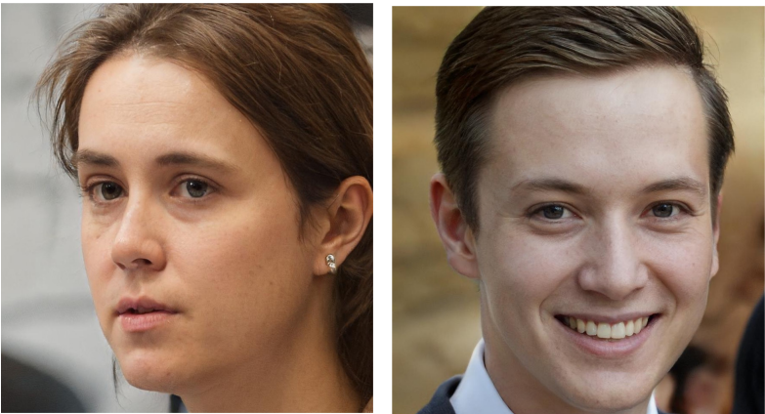
Эффект ореола
Кто из них, по-твоему, умнее? Добрее? Успешнее?

Slide 15
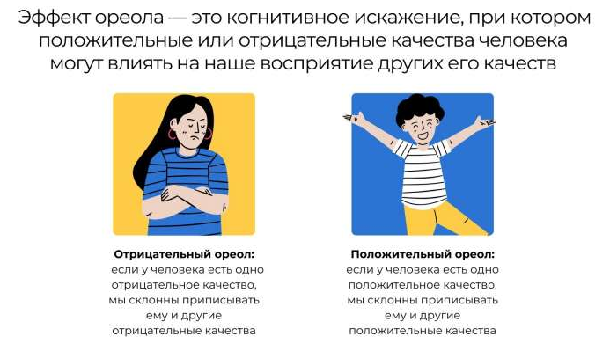

Slide 16

Логика: что это и зачем
Логика — умение видеть причинно-следственные связи.
Пример: Если дождь → земля мокрая. Но если земля мокрая → не обязательно дождь.
Утверждения для разбора
«Все блогеры с миллионом подписчиков честные.
У него миллион подписчиков → он честный».
«Я начал пить витамины и перестал болеть.
Значит, они работают».
«Если не сделаешь уроки → получишь двойку.
Ты получил двойку → значит, не сделал уроки»

Slide 17

Нарушения логики: что это
Подмена тезиса (вам говорят не о том, о чём начали)
Ложная дилемма (выбор только из двух вариантов, хотя их больше)
Круг в доказательстве

Slide 18

Нарушения логики: что это
Ты говоришь, что списывать плохо. Но сам вчера подсмотрел ответ у соседа!
Либо ты полностью доверяешь интернету, либо вообще выключаешь его.
Этот блогер сказал, что все другие блогеры врут. Значит, он единственно честный.

Slide 19
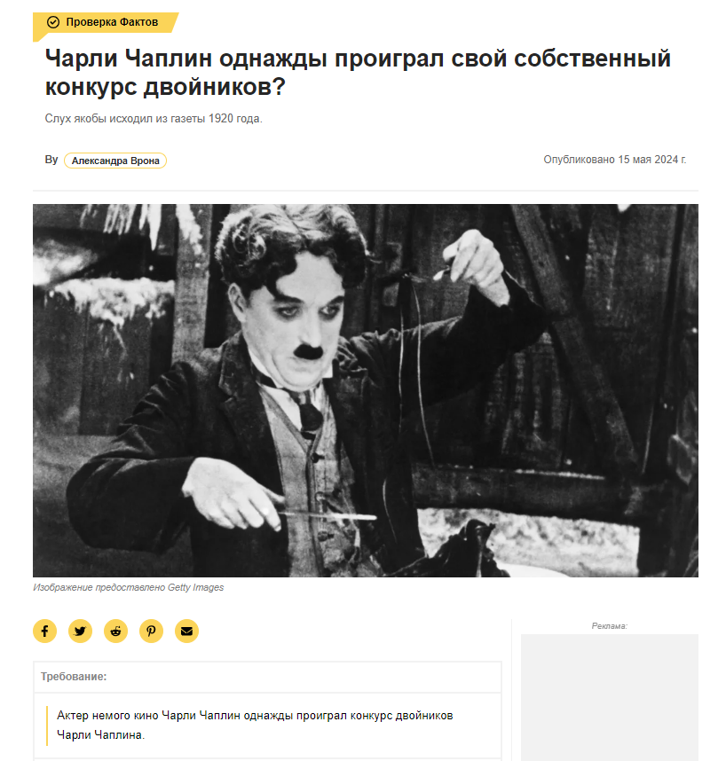
Пример из жизни: как отличить факт от мнения
Факт | Мнение
Температура воздуха +22° | Сегодня хорошая погода
В соцсети 10 000 подписчиков | Этот блогер популярный
Факт можно проверить.
Мнение — это оценка.
журнал Far Out как-то сообщал, что американский историк кино и автор книги «Чаплин: гений кино» Джефри Вэнс говорил об опровержении этого факта самим Чарли Чаплином в интервью в 1966 году

Slide 20
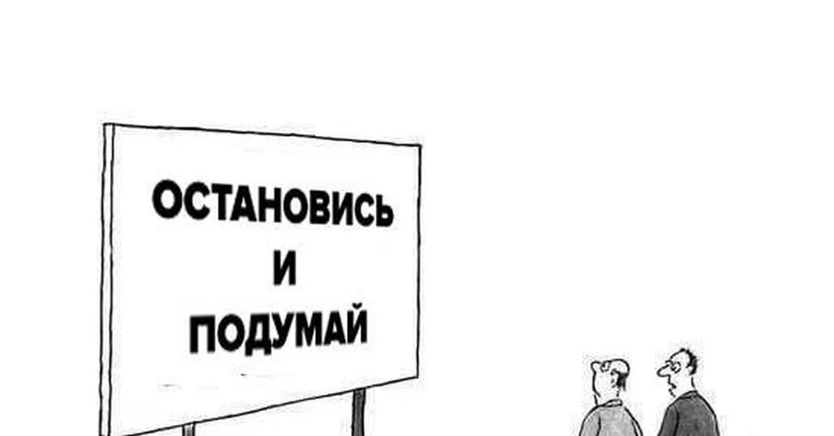
Упражнение «Охота на подтверждения»
Выбери мнение (например, «собаки лучше кошек»).
Найди 3 факта ЗА и 3 факта ПРОТИВ.
Что нашлось быстрее? Почему?
Мы легче находим то, что согласуется с нашим мнением.

Slide 21

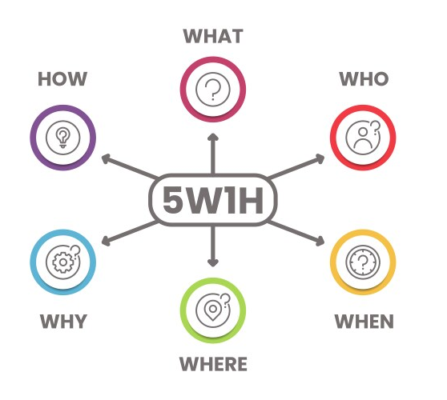
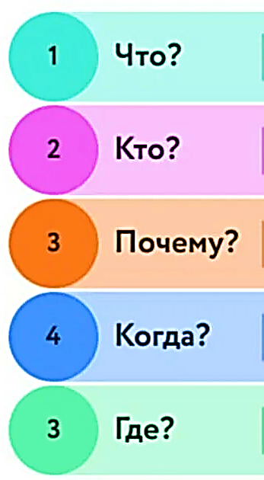
Методика 5W+H — база для всего
Берём любую новость, пост в соцсетях, заголовок в газете.
Что произошло? (факт)
Кто сообщил? (друг? официальный канал? блогер?)
Где? (в нашем городе? в другой стране?)
Когда? (сегодня? или это старый фейк?)
Почему? (какая причина? что к этому привело?)
Как? (каким образом это могло случиться?)

Slide 22
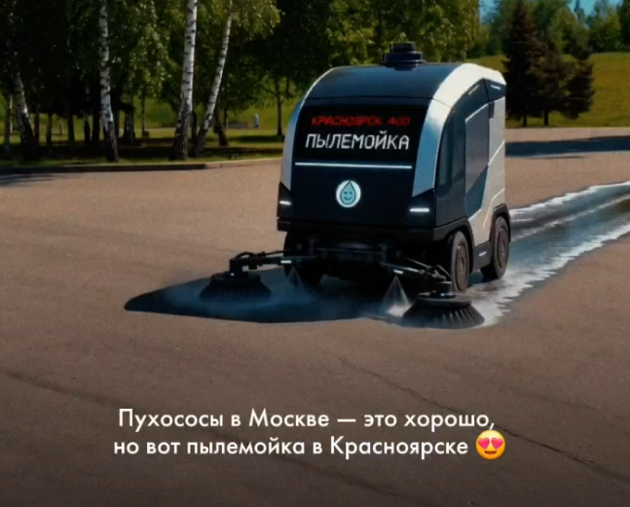
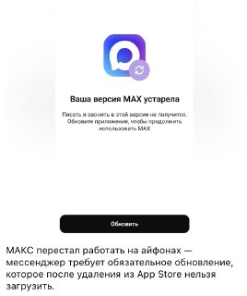
Методика 5W+H — база для всего
В Красноярске на улицы города выпустили умного робота-уборщика — «пылемойку»
08.06.2026
В соцсетях сообщают, что мессенджер требует обновиться, чтобы пользоваться функциями приложения. Также говорится о невозможности запустить веб-версию мессенджера.
08.06.2026

Slide 23

Пример:
Школьникам запретят пользоваться телефонами с 2025 года! Так считают 80% учителей
Вопросы для проверки:
Кто автор новости?
Есть ли ссылка на официальный документ?
80% каких учителей? Где проводился опрос?
Это закон или мнение?

Slide 24

Приём: «Три источника»
Правило трёх источников:
Не верь одному источнику
Найди ещё два (желательно с разных сторон)
Если данные совпадают — высокая вероятность правды
"Завтра отменят контрольную!"
Ребенок чувствует себя исследователем. Он сам приходит к выводу. А вывод, сделанный самостоятельно, запоминается навсегда.

Slide 25

Главное правило — «Правило десяти»
Это факт или мнение?
Кому выгодно, чтобы я в это поверил?
Что будет, если я ошибусь?
«Что скрыто?»
Этот приём тренирует самое важное — умение видеть, что автор умалчивает.

Slide 26
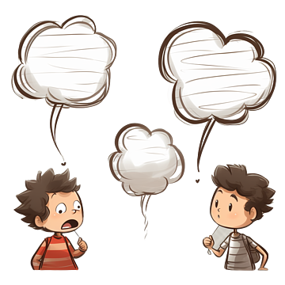
Приём: «Пять почему»
К любому утверждению задавай «Почему?» пять раз подряд.
«Этот блогер популярный». Почему?
«У него миллион подписчиков». Почему это значит популярный?
«Потому что много людей его смотрят». Почему они смотрят?
«Потому что он снимает смешное». А может, потому что покупает просмотры?
«А как это проверить?» → Вот главный вопрос!

Slide 27
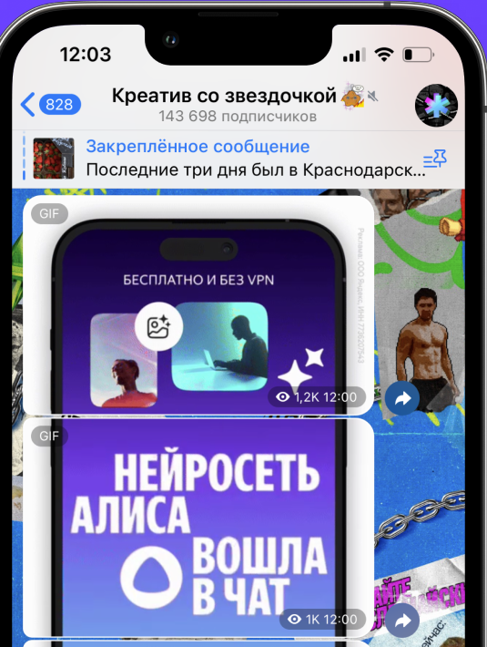
Нейросети — угроза или тренажёр?
Страх | Реальность
Дети сдают готовые ответы | Нейросеть даёт ответ, но не даёт понимания
Запретить нельзя использовать | Научить проверять → полезный инструмент
Теряется навык писать самому | Формируется навык редактировать и анализировать
Спроси у нейросети ответ. А теперь найди в нём 3 ошибки или неточности
Попроси нейросети привести аргументы ЗА и ПРОТИВ одной точки зрения. Оцени, какие убедительнее
Сравни ответ нейросети с ответом из учебника. Где больше деталей? Где точнее?

Slide 28

Критическое мышление в связке с другими soft skills
Критическое мышление
Коммуникация
(аргументировать,
спрашивать)
Саморегуляция
(остановиться,
проверить)
Креативность
(искать нестандартные решения)
Эмоциональный интеллект
(отделять эмоции от фактов)

Slide 29
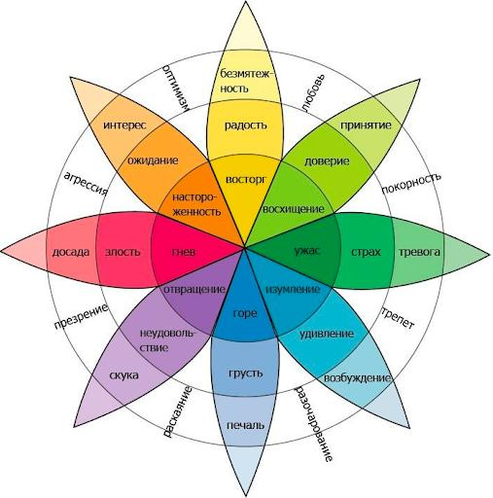
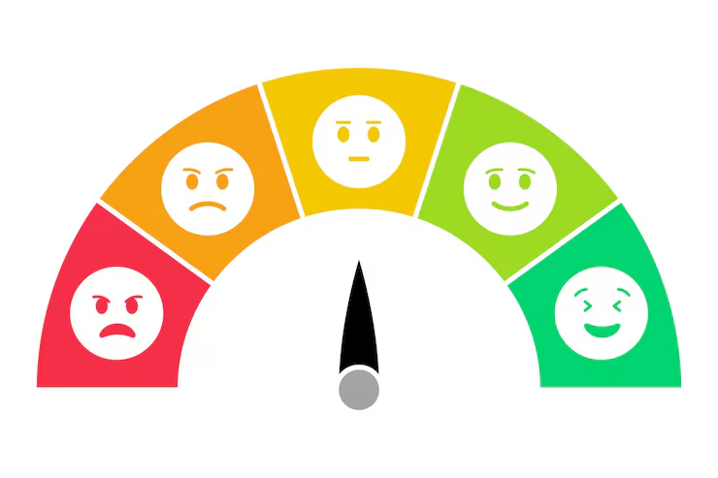
Распознай эмоцию в заголовке
Какую эмоцию вызывают эти заголовки?
«ШОК! Учёные доказали, что телефоны убивают мозг!»
«Он повторил это 3 раза, и его жизнь изменилась навсегда»
«Родители в панике: новая игра убивает наших детей»

Slide 30
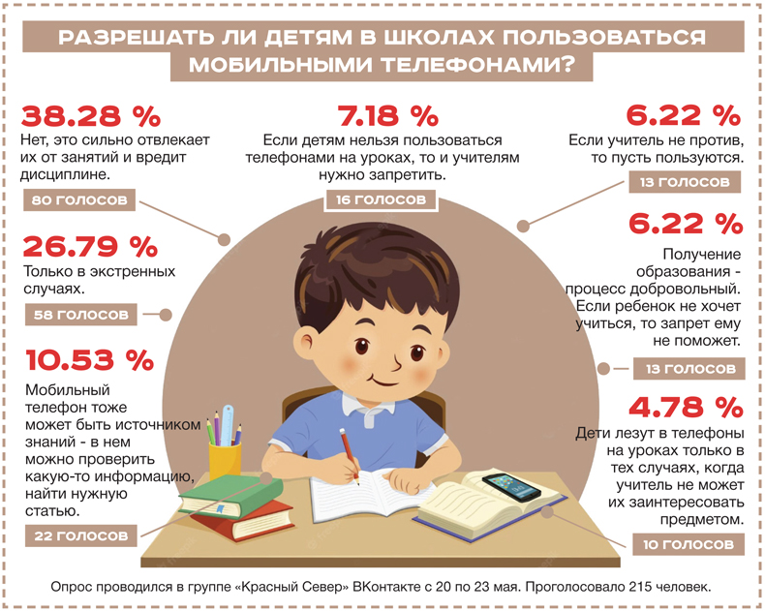

Смотрим с разных точек зрения
Найди источник, который поддерживает твоё мнение
Найди источник, который его критикует
Сравни аргументы

Slide 31

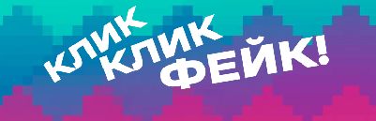
Фактчекинг: что это и как делать
Способы проверить достоверность информации в сети | Каким источникам информации можно доверять?
Первоисточник | Официальные страницы госведомств
Ошибки в тексте | Справочные системы
Авторская позиция | Сайты с исследованиями
Акцентные части текста | Научные материалы
Публикации на сайтах | Актуальные аккаунты в социальных сетях
Канал распространения | Сайты организаций и предприятий
Фото- и видеодоказательства

Slide 32
Манипуляции с процентами и статистикой
Манипуляция | Пример | Что на самом деле
80% людей выбирают наш продукт | Опросили 10 человек | 8 из 10, а не 80% населения
Цена выросла на 200% | Было 10 руб, стало 30 | Рост на 200% — это с 10 до 30? Нет, это с 10 до 20
Почти половина опрошенных | 48% — да, 52% — нет | Почти половина — манипуляция
Что нужно проверить в каждом утверждении?
По статистике, 90% подростков зависят от телефонов
Великий учёный сказал: "Телефоны разрушают детский мозг"
Фотография: подпись «Так выглядит район Москвы после урагана 2024».

Slide 33


8 навыков критического мышления
Логика → Искать причинно-следственные связи
Нарушения логики → Замечать подмену тезиса, ложную дилемму
Доказательства → Требовать источники, проверять факты
Ошибки мышления → Искать подтверждение своей правоты
Работа с эмоциями → Ставить паузу при сильных эмоциях
Проверка источников → Искать минимум 3 разных точки зрения
Фактчекинг → Проверять фото, цитаты, проценты
Манипуляция → Распознавать дефицит времени, эффект толпы, ложный авторитет

Slide 34
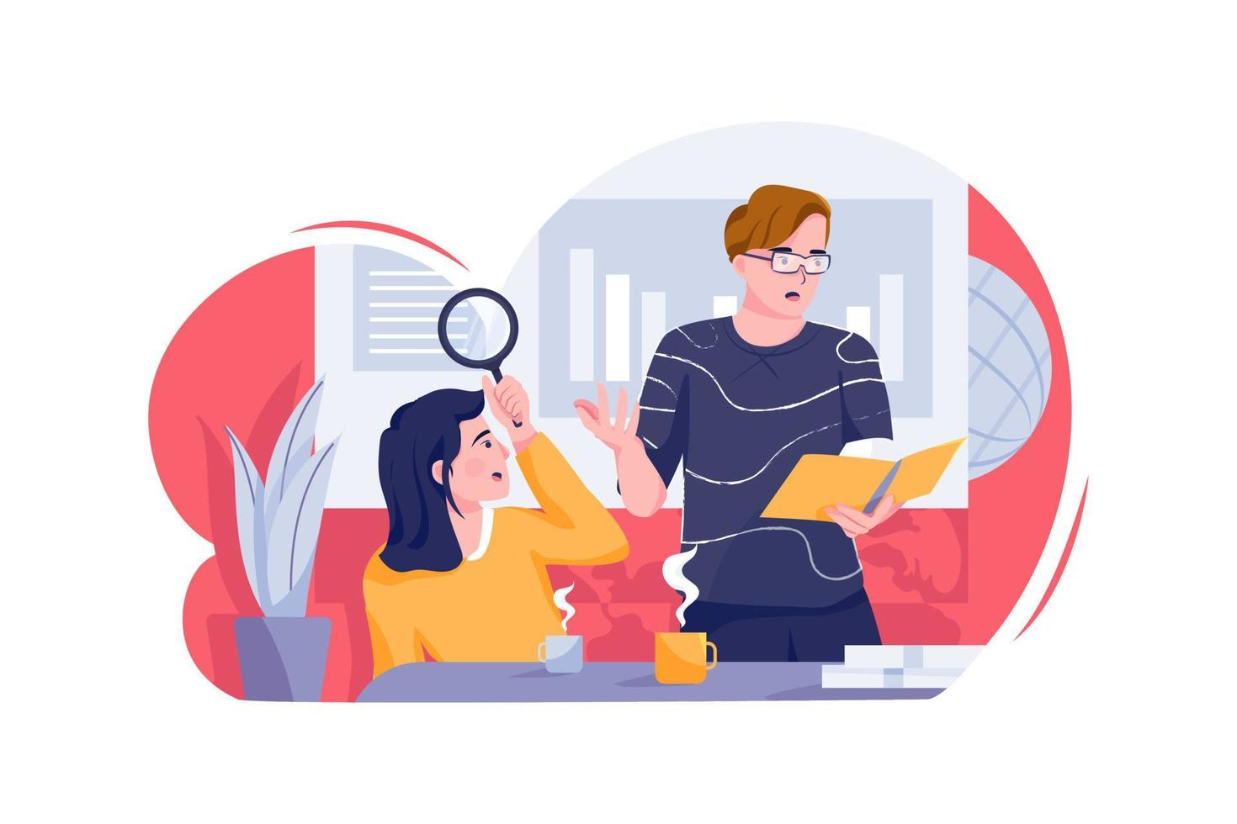
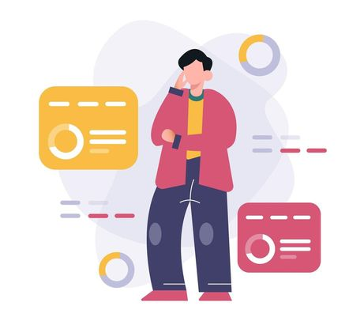
Типичные ошибки взрослых при развитии критического мышления у ребенка
Ошибка | Почему плохо
Осуждать ребёнка за наивность | Он перестанет делиться
Давать готовые ответы вместо вопросов | Не учит думать самостоятельно
Требовать скепсиса ко всему | Формирует цинизм, а не критику
Не признавать свои ошибки | Ребёнок копирует модель «Я всегда прав»

Slide 35
Итоги вебинара
✅ Критическое мышление — это навык, а не врождённое качество. Его можно и нужно тренировать.
✅ Работают не запреты и нотации, а конкретные приёмы: «5W+H», «Три источника», «Стоп-кадр».
✅ Нейросеть — не враг, а тренажёр, если учить ребёнка проверять их ответы.
✅ Главный пример — вы сами.
✅ 5 минут в день — достаточно, чтобы сформировать привычку.

Slide 36
